Slide 1

科技创新与法律制度间的对话与互动
汇报人：李毅 陈奕霖
2021年11月19日

Slide 2


目录
1
科技创新与法律管控
2
科技创新呼唤完善法律
CONTENTS
3
民法典如何回应科技创新的诉求？
4
民法典在实施过程中应当怎么做？

Slide 3
目录
CONTENTS
科技创新与法律管控
1
技术创新需要法律管控——介绍美国科技创新法律发展史
科技创新对法律管控的挑战与提问——理念层面的冲突
2
科技创新呼唤完善法律——以人工智能为例
人工智能的著作权——案例一、二
人工智能的法律人格

Slide 4
科技创新与法律管控

Slide 5
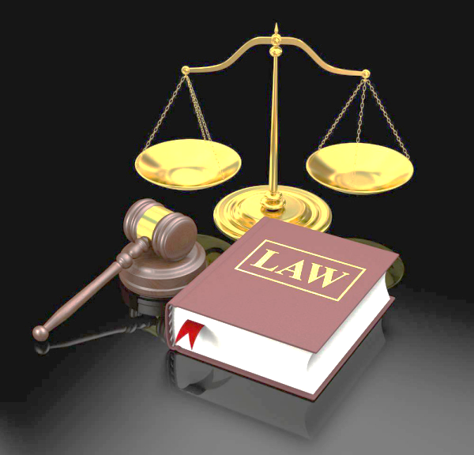

1.技术创新需要法律管控
技术创新的历史表明，人们对变化做出反应的速度与技术发明所具有的巨大潜力之间的差距，造成了人类历史上重要的矛盾。
网络化
开放化
全球化
关注趋势、
总结全球各国科技创新法律管控历史
拉里·唐斯：《颠覆定律——指数级增长时代的新规则》，刘睿译，浙江人民出版社2014年版，第14页

Slide 6
科技与法律：现代文明的双翼
法学研究为科技法制奠定基础
科学技术法是现代法律体系十分重要的组成部分。
科技法治建设呼唤法律理念和思维的创新。
科技法律体系是国家创新体系的法律保障。
科技法治建设是一个系统工程。
段瑞春.科技与法律:现代文明的双翼——中国科学技术法学25年(1985-2010)[J].科技与法律,2010(06):1-5.

Slide 7
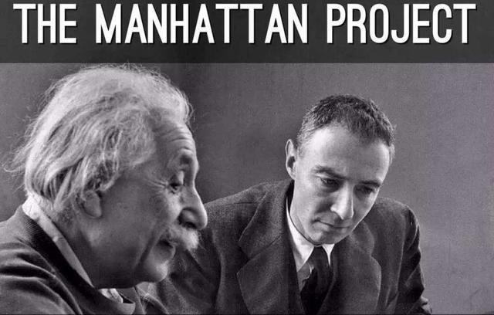


美国科技创新法律发展史
（一）1950s-1970s：政府支配角色的发展时期
《中小企业法》
《中小企业投资法》
美国研究与开发公司（ARD）
《国家科学基金法》
戈俊，刘维：《创新与规制的边界》，法律出版社，2018，第13页
Notes:
1.技术创新战略的提出：以军事技术为主，政府投钱、拿钱。曼哈顿计划、战时科研局长报告，强调政府在科技创新中的责任，对战略制定具有奠基作用；
2.政府对创新的资助法案：正式建立了国家科学基金会，颁布《国家科学基金法》
3.中小企业发展法：促进中小企业发展，为后续技术转移、技术创新与风险资本之间的结合奠定基础。

Slide 8
美国科技创新法律发展史
（二）1970s-1980s：政府引导企业成为创新主力的发展时期
军用技术与民用技术融合
促进科技成果转化
联邦实用技术转移联合组织
《联邦技术转移法》
《拜杜法案》
《贝赫-多尔专利和商标修正案》
《联邦技术转移法》
《国家竞争力技术转让法》
《史蒂文森-威德勒技术创新法》
鼓励中小企业自主创新
《经济复兴税法》
《小企业创新发展法》
《技术竞争力法案》
建立统筹科技发展的全国机构
国会技术评价办公室
《国际科技政策、组织和重点法》
Notes:
之前接受政府资助的研发成果依法归政府所有，推行新一轮的科技创新政策、体制，使企业成为创新主体。
军民融合内在拥有完整制度体系；对国家科技发展进行规划；鼓励研发机构和企业之间合作互通、实现技术向私人部门转移、带动企业的科技研发热情——《…法案》；政府减免税收、支持、资助、奖励等。

Slide 9
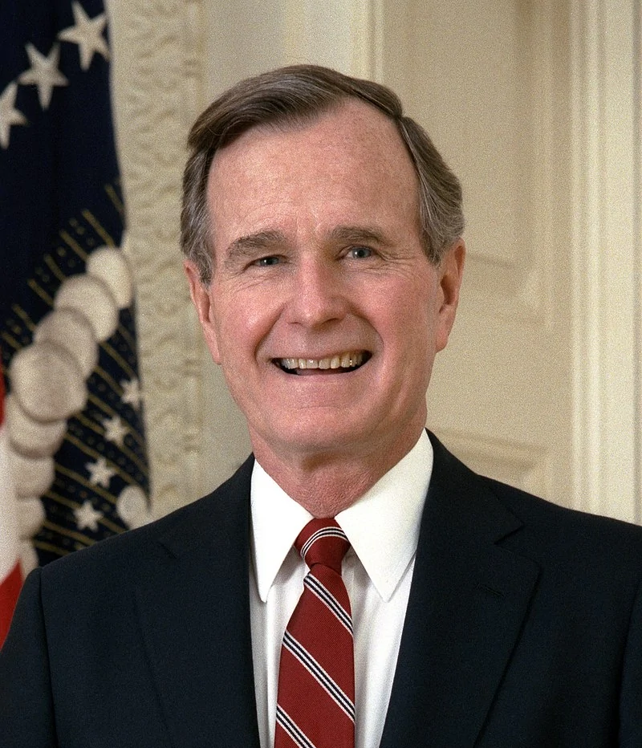
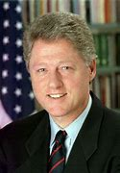
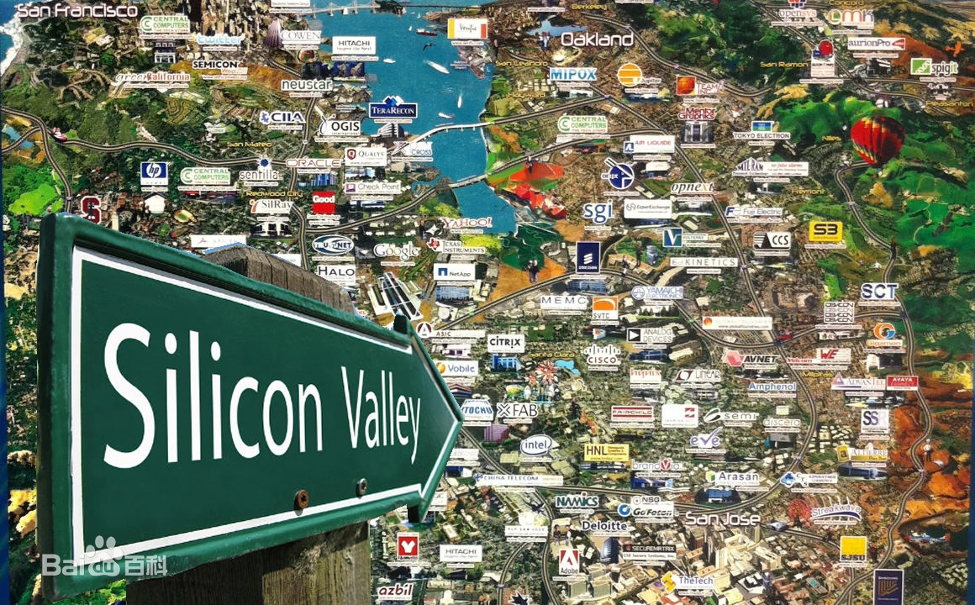
美国科技创新法律发展史
（三） 1980s至今：侧重基础研究和创新环境打造的新时期
科学政策的总统宣言
政府
《美国技术杰出法》
《国家技术转化与进展法》
继续推进技术成果商业化
法案
扶持中小企业创新
企业
科学技术人才培养
“教育计划”《移民法》“H-1B签证计划”
人才
Notes:
布什政府《美国政策文件》、克林顿政府《科学与国家利益》，提出国家科技创新目标；为技术转化为商品进入市场创造良好环境；风险投资企业迅速发展，解决融资困难问题，硅谷；培养、吸收高技术人才。

Slide 10
2.科技创新对法律管控的挑战与提问
科技创新与法律管制之间的互动，各国样态不一，差异来源于不同的文化、历史和制度。
技术更新
全球化时代，技术更新越来越快，相同的技术和创新活动在不同国家面临不同方式和程度的管制，为市场主体的合规操作提出挑战、增加成本，影响科技创新的进一步开展。
新技术带来的规制必要性，为法律的制定和实施带来了新挑战。
法律制定与实施
戈俊，刘维：《创新与规制的边界》，法律出版社，2018，第31页

Slide 11

理念层面的冲突
新技术的规制理念根本上体现了立法者和执法者的态度、立场，理念上的冲突反映了认识差异，影响到政策法律的制定和实施。
本国主义还是实用主义
李克强总理在2017年主持召开经济形势专家和企业家座谈会上强调，努力打造内外资企业一视同仁、具有国际竞争力的营商环境，着力激发市场主体活力和社会创造力。
实用主义不绝对，国家利益至上是主权国家内政外交的首要原则。
例：芯片国产化
如何理性平衡本国主义和实用主义？
制定清晰明确的规划对技术创新一视同仁？
还是以特别政策对本国技术给予特别扶持和保证？
Notes:
一视同仁是对待资本和技术的态度。在当今中国经济现状下，外资对中国是否依旧重要？能否通过经济自循环解决中国发展问题。不要轻易、武断将将科技竞争与合作简化为爱国与卖国的关系。
近些年美国对中国小动作不断，大动作不停，是本国主义的体现。
国家有关部门通过文件形式给出具体数据目标，促进芯片国产化。有战略意义，能否通用化？
自主和他主，补贴优惠，导致关门效应，刺激创新、引领发展无法实现。

Slide 12



理念层面的冲突
产业政策驱动还是市场竞争驱动
例：光伏行业
——国家财政补贴支持以刺激发展的重头行业
2015年5月
国务院
《中国制造2025》
2015年7月
国务院
《关于积极推进“互联网+”行动的指导意见》
2016年3月
《国民经济个社会发展第十三个五年规划纲要》
2016年4月
工信部、发改委、财政部
《机器人产业发展规划（2016~2020年）》
2009年，国家出台《关于实施金太阳示范工程的通知》
2013年6月审计署，8个金太阳工程违规使用资金两亿元。
企业骗补贴、拖工期、以次充好现象严重；
行业产能过剩危机、产业政策等问题。
2016年5月
发改委、科技部、工信部、网信办
《互联网+人工智能三年行动实施方案》
2017年7月
国务院
《新一代人工智能发展规划》
各地方政府
执行意见、配套政策……
Notes:
各地政府发展对象一致、政策手段雷同，是否看准了人工智能发展前景？难道都认为这些地方最适合发展？
各级政府制定文件出发点很好，但对市场活动的人为干预的结果反映出来，有时候成功，有时候不成功。

Slide 13


理念层面的冲突
技术创新有无伦理底线
资本流入和技术创新相互交叉、相互促进，技术发展具有无限可能性的同时，可能带来越来越多的伦理挑战。
有没有必要制定《技术发展法》？
有没有必要对新技术的开发和发展事先进行评估调研？
淘汰60%的工作人员？
人类想AI一样思考？
人类被取代？——霍金
活人换头？
基因挑选？
2017年2月，欧盟议会《机器人民事法规则》；
2017年12月，美国国会，“人工智能未来法案”。
Notes:
技术的开发展者一旦与商业利益捆绑起来，发展方向可能就是朝着商业利益最大化，而不会考虑技术发展带来的伦理、失业、教育等公共问题。
一种趋势，在政策和法律上争取话语权，工业革命的新情况无力应对，这次的技术革命要充分应对。

Slide 14
科技创新呼唤完善法律

Slide 15

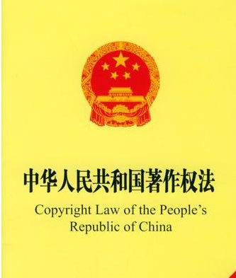

1.人工智能的著作权
1.独创性思考？
2.作者是否必须是“人”？
第三条：本法所称的作品，是指文学、艺术和科学领域内具有独创性并能以一定形式表现的智力成果。
（1）具有独创性；
（2）具有可复制性；
（3）属于文学、艺术 和科学领域的内容。
第十一条 著作权属于作者，本法另有规定的除外。
创作作品的自然人是作者。
由法人或者非法人组织主持，代表法人或者非法人组织意志创作，并由法人或者非法人组织承担责任的作品，法人或者非法人组织视为作者。
蔡海宁 冯帆：《网络与高新技术法律前沿》，法律出版社，第十四卷，2020，第163页
陈际红，钱璐，人工智能生成物能否获得法律保护
Notes:
人工智能“创作”绘画、诗歌、音乐等。腾讯还开发出批量撰写报道的一些软件。人工智能的生成物能否获得保护？

Slide 16
案例一、北京菲林律师事务所诉北京百度网讯科技有限公司侵害文字作品著作权案
——计算机软件智能生成内容不构成作品
【基本案情】
原告于2018年9月9日首次在其微信公众号上发表文章《影视娱乐行业司法大数据分析报告——电影卷·北京篇》（以下简称涉案文章），文章由文字作品和图形作品两部分构成。2018年9月10日，被告经营的百家号平台上发布了被诉侵权文章，该文章内容与涉案文章基本一致，但删除了署名、引言、检索概况等部分。原告主张被告侵害其信息网络传播权和署名权，故诉至法院要求被告承担侵权责任。被告认为涉案文章是采用法律统计数据分析软件智能生成的报告，并非原告通过自己的智力劳动创造所得，不属于著作权法的保护范围。
Notes:
2020年。本案首次对人工智能软件自动生成内容的著作权保护问题进行了司法回应，在不突破民事主体基本规范的前提下，在现行法律的权利保护体系内对此类内容的智力、经济投入予以肯定和保护，既肯定了计算机智能软件的价值，又谨慎地守住了著作权创作和权利主体的界限，是司法主动应对新技术、新问题的一次有益尝试。本案不仅体现了对现有法律制度的充分挖掘和准确应用，也体现了互联网司法面向未来、拥抱科技创新的鲜明态度。

Slide 17
【裁判要点】
一、关于计算机软件智能生成内容是否构成作品及其署名
作品应由自然人创作完成，在相关内容的生成过程中，软件研发者（所有者）和使用者的行为并非创作行为，相关内容并未传递二者的独创性表达。因此，二者均不应成为计算机软件智能生成内容的作者，该内容亦不能构成作品。软件研发者（所有者）和使用者均不能以作者身份进行署名，但是，从保护公众知情权、维护社会诚实信用和有利于文化传播的角度出发，应添加相应计算机软件的标识，标明相关内容系软件智能生成。
二、关于计算机软件智能生成内容的利益分配
计算机软件智能生成物不构成作品，不意味着其进入公有领域，可以被公众自由使用。软件使用者进行付费和检索，为激励其使用和传播行为，促进文化传播和科学发展，应赋予其相应权益。软件使用者也可采用合理方式在涉计算机软件智能生成内容上表明其享有相关权益。
【裁判结果】
被告刊登声明为原告消除影响，并赔偿原告经济损失1000元及合理费用560元。
一审判决后，原告提起上诉，北京知识产权法院二审判决驳回上诉，维持原判。

Slide 18
判决不同，可能并不代表法院在法律理解上的差异，或许主要源于两法院对各自案件事实认定不同。
案例二、深圳市腾讯计算机系统有限公司与上海盈讯科技有限公司著作权权属、侵权、商业贿赂不正当竞争案
——人工智能生成作品著作权侵权及不正当竞争案
【案情简介】
腾讯公司因认为盈讯公司侵害腾讯机器人所生成作品的著作权，将被告诉至深圳市南山区人民法院。
法院经审理认为，从涉案文章的外在表现形式与生成过程来分析，该文章的特定表现形式及其源于创作者个性化的选择与安排，并由Dreamwriter软件在技术上“生成”的创作过程，均满足著作权法对文字作品的保护条件，法院认定涉案文章属于我国著作权法所保护的文字作品。
法院同时认为，涉案文章是由原告主持的多团队、多人分工形成的整体智力创作完成的作品，整体体现原告对于发布股评综述类文章的需求和意图，是原告主持创作的法人作品。被告未经许可转载涉案文章的行为构成侵权。
法院判令被告赔偿原告经济损失及合理维权费用1500元。

Slide 19
著作权法以外人工智能生成物可能的法律保护途径
1.通过合同法保护
人工智能程序所有者可以通过其与对方的合同（如相关的商业合同或用户协议等）来限制第三方使用和传播人工智能生成物，若合同相对方违反约定，其将承担相应的违约责任。
2.通过反不正当竞争法保护
在特定场景下，人工智能生成物将成为人工智能程序所有者通过一系列创造性劳动所累积形成的竞争优势，如果法律不禁止第三方对其擅自复制、转载、传播的行为，将会使竞争失序，利益失衡，有违诚实信用的基本竞争原则。
3.通过专门立法予以规制
优势：扩大人工智能生成物的保护范围（不拘泥于具有可版权性的作品）；有效平衡各方的利益关系，使人工智能程序开发者、应用者以及公众各得其所。
Notes:
在现有的法律框架下，如果著作权法无法保护，可以考虑其他？
1.合同关系有局限性，不能对抗合同关系意外的第三方。

Slide 20
2.人工智能的法律人格
保持人作为法律主体的唯一性
人格否定说
人工智能实施犯罪的工具
生成物归属于人工智能所有者，以此为基础适用著作权法
人工智能可以具备与人平等的法律主体地位，有独立享受权利、承担责任的能力和资格，并且具备自身的独立意思表达。
人工智能在特定领域具备完全的民事行为能力，而没有民事权利能力，在需要“刺破人工智能面纱”时，由其实际控制人承担相应的责任后果。
完全人格说
有限人格说
蔡海宁 冯帆：《网络与高新技术法律前沿》，法律出版社，第十四卷，2020，第183页
张冰剑，张晓东，人工智能法律人格观点综述
Notes:
否定说：一般认为当下AI发展水平，无法脱离作为人类工具存在，人工智能能够发展到何种阶段本身就值得怀疑；

Slide 21
科技创新视野下的民法典
陈奕霖

Slide 22
目录
1
民法典如何回应科技创新的诉求？
CONTENTS
正式确立了数据与网络虚拟财产两种新型财产权利
确立了个人信息与隐私权的二元保护机制
对于信息技术所发展的新交易模式予以承认并进行相应的规范
增设知识产权侵权的惩罚性赔偿制度，加大知识产权保护力度
通过完善技术合同促进科学技术的研发与技术成果的转化
完善网络侵权“避风港原则”，促进互联网健康发展
敬畏生命伦理，确保生命科学的正确发展方向
2
民法典在实施过程中应当怎么做？
要求更加准确的界定政府市场关系，更加严格的保障市场在科技创新资源配置中发挥决定性作用。
要求更加平等的对待各类创新主体，更加切实的保护各类合法权益。
要求更加前瞻性的探索和实现新兴技术法律治理的规则创新。

Slide 23
民法典如何回应科技创新的诉求？

Slide 24
1、正式确立了数据与网络虚拟财产两种新型财产权利
《民法典》第一百二十七条
法律对数据、网络虚拟财产的保护有规定的，依照其规定。
数据：财产权利；作为商品在市场上流通
虚拟财产：财产权；可以作为交易对象

Slide 25
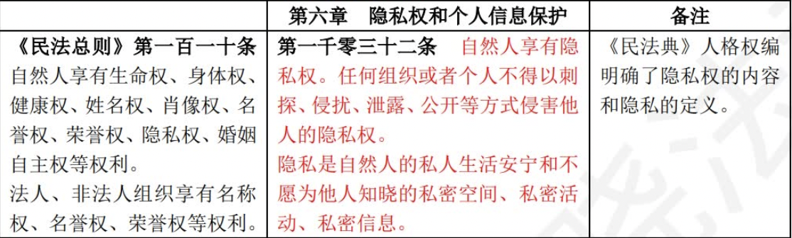
2、确立了个人信息与隐私权的二元保护机制

Slide 26
2、确立了个人信息与隐私权的二元保护机制
个人信息属于个人合法利益应当受到法律保护
《民法典》第一百一十一条 （总则编第五章）
自然人的个人信息受法律保护。任何组织或者个人需要获取他人个人信息的，应当依法取得并确保信息安全，不得非法收集、使用、加工、传输他人个人信息，不得非法买卖、提供或者公开他人个人信息。
《民法典》第一千零三十四条（人格权编第六章——隐私权和个人信息保护）
自然人的个人信息受法律保护。
个人信息是以电子或者其他方式记录的能够单独或者与其他信息结合识别特定自然人的各种信息，包括自然人的姓名、出生日期、身份证件号码、生物识别信息、住址、电话号码、电子邮箱、健康信息、行踪信息等。
个人信息中的私密信息，适用有关隐私权的规定；没有规定的，适用有关个人信息保护的规定。

Slide 27

2、确立了个人信息与隐私权的二元保护机制
个人信息仅仅作为合法利益加以保护，其保护程度要低于作为人格权的隐私权和其他人格权
《民法典》第一百一十条 （总则编第五章）
自然人享有生命权、身体权、健康权、姓名权、肖像权、名誉权、荣誉权、隐私权、婚姻自主权等权利。
法人、非法人组织享有名称权、名誉权和荣誉权。
《民法典》第一百一十一条 （总则编第五章）
自然人的个人信息受法律保护。任何组织或者个人需要获取他人个人信息的，应当依法取得并确保信息安全，不得非法收集、使用、加工、传输他人个人信息，不得非法买卖、提供或者公开他人个人信息。
《民法典》第一千零三十四条（人格权编第六章——隐私权和个人信息保护）
自然人的个人信息受法律保护。
个人信息是以电子或者其他方式记录的能够单独或者与其他信息结合识别特定自然人的各种信息，包括自然人的姓名、出生日期、身份证件号码、生物识别信息、住址、电话号码、电子邮箱、健康信息、行踪信息等。
个人信息中的私密信息，适用有关隐私权的规定；没有规定的，适用有关个人信息保护的规定。

Slide 28
2、确立了个人信息与隐私权的二元保护机制
个人信息的保护被限制在一定的界限范围内（免责事由）
《民法典》第一千零三十六条
处理个人信息，有下列情形之一的，行为人不承担民事责任：
（一）在该自然人或者其监护人同意的范围内合理实施的行为；
（二）合理处理该自然人自行公开的或者其他已经合法公开的信息，但是该自然人明确拒绝或者处理该信息侵害其重大利益的除外；
（三）为维护公共利益或者该自然人合法权益，合理实施的其他行为。

Slide 29
3、对于信息技术所发展的新交易模式予以承认并进行相应的规范
【缔结】——《民法典》第四百九十一条
当事人采用信件、数据电文等形式订立合同要求签订确认书的，签订确认书时合同成立。
当事人一方通过互联网等信息网络发布的商品或者服务信息符合要约条件的，对方选择该商品或者服务并提交订单成功时合同成立，但是当事人另有约定的除外。

Slide 30
3、对于信息技术所发展的新交易模式予以承认并进行相应的规范
【履行】——《民法典》第五百一十二条
通过互联网等信息网络订立的电子合同的标的为交付商品并采用快递物流方式交付的，收货人的签收时间为交付时间。电子合同的标的为提供服务的，生成的电子凭证或者实物凭证中载明的时间为提供服务时间；前述凭证没有载明时间或者载明时间与实际提供服务时间不一致的，以实际提供服务的时间为准。
电子合同的标的物为采用在线传输方式交付的，合同标的物进入对方当事人指定的特定系统且能够检索识别的时间为交付时间。
电子合同当事人对交付商品或者提供服务的方式、时间另有约定的，按照其约定。

Slide 31
4、增设知识产权侵权的惩罚性赔偿制度，加大知识产权保护力度
《民法典》第一千一百八十五条
故意侵害他人知识产权，情节严重的，被侵权人有权请求相应的惩罚性赔偿。
1、适用对象的广泛性
2、惩罚性损害赔偿数额不再设有上限，也不再和权利人的实际损失挂钩
3、主观恶意侵权

Slide 32
5、通过完善技术合同促进科学技术的研发与技术成果的转化
增加订立技术合同保护知识产权的原则
《民法典》第八百四十四条
订立技术合同，应当有利于知识产权的保护和科学技术的进步，促进科学技术成果的研发、转化、应用和推广。
《民法典》第八百七十六条
集成电路布图设计专有权、植物新品种权、计算机软件著作权等其他知识产权的转让和许可，参照适用本节的有关规定。

Slide 33
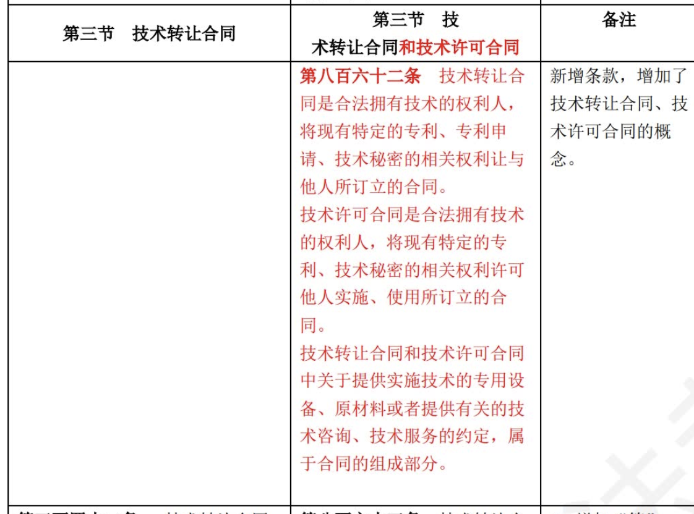
5、通过完善技术合同促进科学技术的研发与技术成果的转化
增加了技术许可合同

Slide 34
5、通过完善技术合同促进科学技术的研发与技术成果的转化
调整了技术合同的主要条款
《民法典》第845条第1款
规定了技术合同的内容一般包括项目的名称，标的内容、范围和要求，履行的计划、地点和方式，技术信息和资料的保密，技术成果的归属和收益的分配办法，验收标准和方法，名词和术语的解释等条款，从而提示双方当事人在技术合同订立的过程中就这些易于发生争议的事项实现进行详细的约定，从而预防事后发生矛盾，以保障在科技创新之合作与技术成果转化的顺利进行并降低交易成本。

Slide 35
5、通过完善技术合同促进科学技术的研发与技术成果的转化
增加了技术秘密许可人申请专利不违反保密义务规定
《民法典》第八百六十八条
技术秘密转让合同的让与人和技术秘密使用许可合同的许可人应当按照约定提供技术资料，进行技术指导，保证技术的实用性、可靠性，承担保密义务。
前款规定的保密义务，不限制许可人申请专利，但是当事人另有约定的除外。
*来源于《最高人民法院关于审理技术合同纠纷案件适用法律若干问题的解释》第29条第１款规定，技术秘密转让合同让与人承担的保密义务，不限制其申请专利，但当事人约定让与人不得申请专利的除外。

Slide 36
6、完善网络侵权“避风港原则”，促进互联网健康发展
《民法典》第一千一百九十五条
网络用户利用网络服务实施侵权行为的，权利人有权通知网络服务提供者采取删除、屏蔽、断开链接等必要措施。通知应当包括构成侵权的初步证据及权利人的真实身份信息。
网络服务提供者接到通知后，应当及时将该通知转送相关网络用户，并根据构成侵权的初步证据和服务类型采取必要措施；未及时采取必要措施的，对损害的扩大部分与该网络用户承担连带责任。
权利人因错误通知造成网络用户或者网络服务提供者损害的，应当承担侵权责任。法律另有规定的，依照其规定。

Slide 37
6、完善网络侵权“避风港原则”，促进互联网健康发展
《民法典》第一千一百九十六条
网络用户接到转送的通知后，可以向网络服务提供者提交不存在侵权行为的声明。声明应当包括不存在侵权行为的初步证据及网络用户的真实身份信息。
网络服务提供者接到声明后，应当将该声明转送发出通知的权利人，并告知其可以向有关部门投诉或者向人民法院提起诉讼。网络服务提供者在转送声明到达权利人后的合理期限内，未收到权利人已经投诉或者提起诉讼通知的，应当及时终止所采取的措施。

Slide 38
7、敬畏生命伦理，确保生命科学的正确发展方向
《民法典》第一千零六条
完全民事行为能力人有权依法自主决定无偿捐献其人体细胞、人体组织、人体器官、遗体。任何组织或者个人不得强迫、欺骗、利诱其捐献。
完全民事行为能力人依据前款规定同意捐献的，应当采用书面形式，也可以订立遗嘱。
自然人生前未表示不同意捐献的，该自然人死亡后，其配偶、成年子女、父母可以共同决定捐献，决定捐献应当采用书面形式。
《民法典》第一千零七条
禁止以任何形式买卖人体细胞、人体组织、人体器官、遗体。
违反前款规定的买卖行为无效。

Slide 39
7、敬畏生命伦理，确保生命科学的正确发展方向
《民法典》第一千零八条
为研制新药、医疗器械或者发展新的预防和治疗方法，需要进行临床试验的，应当依法经相关主管部门批准并经伦理委员会审查同意，//向受试者或者受试者的监护人告知试验目的、用途和可能产生的风险等详细情况，并经其书面同意。
进行临床试验的，不得向受试者收取试验费用。

Slide 40
7、敬畏生命伦理，确保生命科学的正确发展方向
《民法典》第一千零九条
从事与人体基因、人体胚胎等有关的医学和科研活动，应当遵守法律、行政法规和国家有关规定，不得危害人体健康，不得违背伦理道德，不得损害公共利益。

Slide 41
“技术向善”
快播公司自2007年12月成立以来，通过向国际互联网发布免费的QVOD媒体服务器安装程序(简称QSI)和快播播放器软件的方式，为网络用户提供网络视频服务。其间，快播公司及其直接负责的主管人员王某等人为牟利，在明知QVOD媒体服务器安装程序及快播播放器被网络用户用于发布、搜索、下载、播放淫秽视频的情况下，仍予以放任，导致大量淫秽视频网上传播。在刑事案件庭审过程中，被告提出了“技术中立”的抗辩，引发了社会的热烈讨论。
后经北京市海淀区人民法院判决，认定快播公司及王某等被告人明知快播的网络服务系统被用于传播淫秽视频，但出于扩大经营、非法牟利目的，拒不履行监管和阻止义务，放任快播公司构建的网络服务系统被用于传播大量淫秽视频，具有明显的社会危害性和刑事违法性，对被告快播公司及其他被告人应当依法追究刑事责任。

Slide 42
8、绿色科技实现人与自然的和谐发展
《民法典》第九条
民事主体从事民事活动，应当有利于节约资源、保护生态环境。

Slide 43
8、绿色科技实现人与自然的和谐发展
内涵或内容：
①有效率的利用资源
a.除总则编外，民法典在合同编、物权编、侵权编均有法条规定了民事主体在从事民事活动中的节约义务，保护生态环境义务
b.如物权编确认了物尽其用原则，该原则贯穿于物权编各项制度和规则之中，尤其是物权法所确认的“用益物权人行使权利，应当遵守法律有关保护和合理开发利用资源、保护生态环境”的规定，目的就是更好地发挥资源的经济效用。
c.再如物权编325确立了自然资源有偿使用制度，对于有效防止资源滥用具有重要意义
d.新增加建设用地使用权的设立原则：“设立建设用地使用权，应当符合节约资源，保护生态环境的要求”

Slide 44
8、绿色科技实现人与自然的和谐发展
内涵或内容：
②保护环境和生态
在侵权编，用专门章节对环境污染和生态破坏的侵权责任作出规定：
a.对环境污染和生态破坏的侵权责任、行为人的举证责任、两个以上侵权人的责任大小确认做了规定
b.新增惩罚性赔偿：因侵权人故意污染环境、破坏生态造成严重后果的，被侵权人有权请求相应的惩罚性赔偿责任
c.新增生态环境损害的修复责任：国家规定的机关/法律规定的组织有权请求侵权人在规定期限里承担修复责任；在期限内未修复的，国家规定的机关/法律规定的组织可以自行/委托他人修复，所需费用由侵权人负担
d.新增特定机关、组织对生态环境损害侵权人的损失、费用赔偿请求权

Slide 45
民法典在实施过程中应当怎么做？

Slide 46
1、实施民法典，要求更加准确的界定政府市场关系，更加严格的保障市场在科技创新资源配置中发挥决定性作用。
民法典是市场经济的基本法，不但建构并保障了基本的权利归属秩序和交易秩序，也进一步厘清了国家对于市场干预的基本逻辑。
在科技成果转化、知识产权运营、合同研发、技术交易等市场活动中，应当严格遵循民法典所确定的市场交易基础规则，避免越俎代庖、政策优先的管理惯性，“法无禁止皆可为”充分尊重创新主体的意义自治，鼓励模式创新、形态创新，保障市场机制发挥决定性作用，有效激发全社会创新活力和创造潜能。

Slide 47
2、实施民法典，要求更加平等地对待各类创新主体，更加切实地保护各类合法权益。
平等原则是我国民法典的核心原则之一，是全部民事法律制度的基础。民法典明确规定自然人、法人和非法人组织等“民事主体在民事活动中的法律地位一律平等”“民事主体的财产权利受法律平等保护”。
地位平等和保护平等既是市场经济的基本原则，也是营造有利于创新制度环境的必然要求。在财政科技计划项目管理、涉及科技创新的政府采购、行业准入、设立科研机构等重点领域，除设有明确负面清单的活动外，应当改变“重组织、轻个人”的管理思维，坚持平等对待自然人、法人、非法人组织，国企民企、院所高校等各类创新主体，给与所有创新主体公平参与、公平竞争的机会。在权利保护方面，应当尽快补足科研人员合法权益保护的短板。

Slide 48
3、实施民法典，要求更加前瞻性的探索和实现新兴技术法律治理的规则创新。
科学技术发展深刻改变着人们的生产生活方式，也深刻作用于民事主体间的法律关系。
当前，新兴技术发展异常活跃，以人工智能、基因编辑为代表的革命性技术必然将为民法典实施提出新的挑战。比如人工智能的主体地位、区块链下智能合约的合同效力、自动驾驶与智能设备的侵权责任、5G时代的个人信息保护、数据利益的财产权保护等。习总书记提出在全面实施民法典的过程中“要坚持问题导向，适应技术发展进步新需要，在新的实践基础上推动民法典不断完善和发展”。
因此，应当以民法典实施为契机，进一步加大对科技创新法治规律的研究，将民法理念延伸至科技立法、科技管理活动和科技创新活动之中，打通民法典在科技领域普遍适用的政策顽疾。从而在民法典现有制度的基础上，进一步研究新兴技术发展对民事法律关系的结构影响，探索既符合科技发展规律、又遵循民法基本原理的新规则、新制度，通过法律与科技发展的良性互动，形成制度创新与科技创新的合力。

Slide 49
总结 科学技术与民法典的和谐乐章

Slide 50
赫拉克利特：“看不见的和谐比看得见的和谐更美。”
《民法典》在诸多存在争议的问题上，比如数据、虚拟财产、人体临床试验以及基因编辑技术，均做出了相应的回答，并且为今后科学技术与社会经济发展预留下巨大的发展空间。特别值得指出的是，被西方社会所集中批评我国的知识产权领域，《民法典》的惩罚性赔偿强度在世界上首屈一指，占领了道德与舆论的制高点。可以说，在法律层面上，我国已经为实施科技兴国的知识产权战略铺好了道路，我国已经迈出了从零到一的关键一步，接下来则是怀揣着创新梦想的勇者完成从一到多的腾飞。

Slide 51



